Slide 1
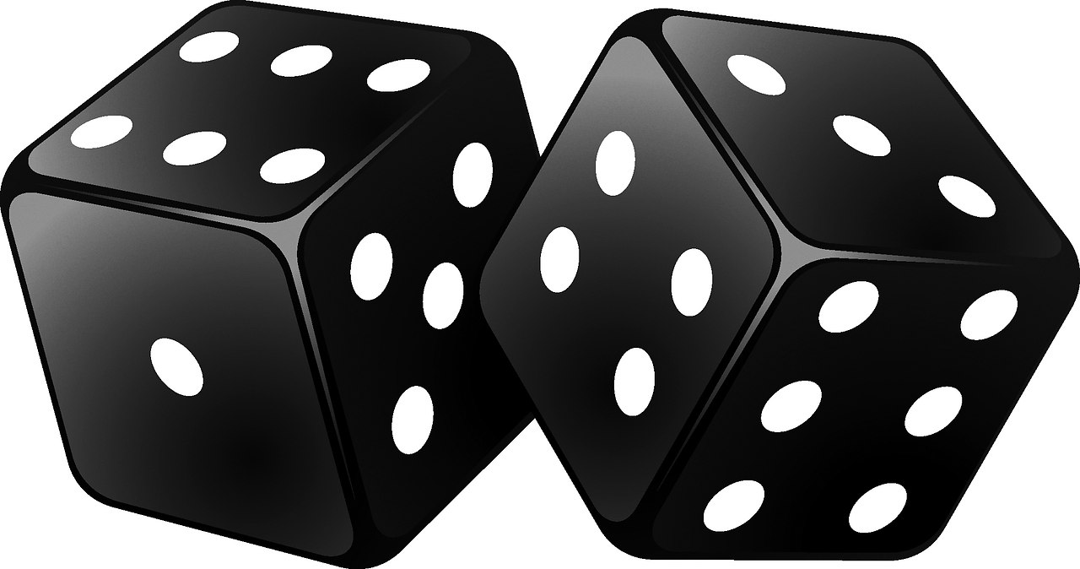
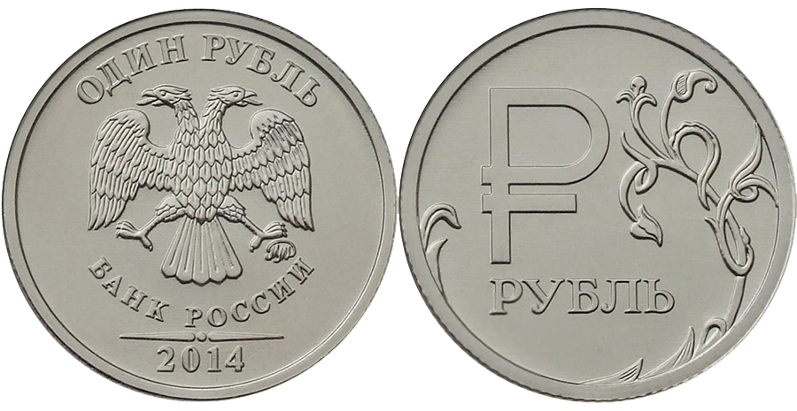
Вероятность и частота события

Slide 2
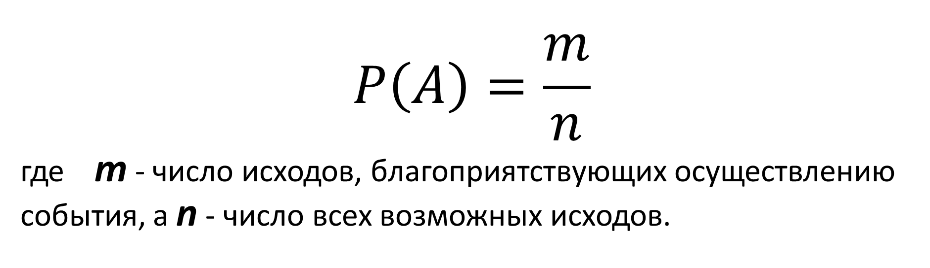
Определение
Вероятностью события А называется отношение
числа благоприятных для него исходов испытания к числу всех равновозможных исходов.
$$P\left(A\right)=\frac{m}{n}$$
где m - число исходов, благоприятствующих осуществлению события, а n - число всех возможных исходов.

Slide 3
Запомни!
Вероятность случайного события -это числовая мера правдоподобия этого события. Всегда: 0 < Р(А) < 1.
Вероятность невозможного события (оно никогда не наступает)
всегда равна 0.
Вероятность достоверного события (в случайном эксперименте всегда наступает) всегда равна 1.

Slide 4
Определение
Отношение числа опытов, в которых случайное событие произошло, к общему числу проведенных одинаковых опытов называется частотой случайного события
Частота события близка к его вероятности
Говоря что вероятность события 0,25 нельзя утверждать что это событие наступит ровно в 25 случаях из 100 опытов. Оно может наступить 22,23,24,25,26,27,28. Даже вообще 17 или 35 раз, но такие серии будут крайне редкими. В то же время при вероятности 0,25 не следует ожидать что событие произойдет только 1 раз или 99 из 100. Как и в каких случаях устанавливаются разумные граница прогноза-очень сложный вопрос!

Slide 5
Пример
Частота события близка к его вероятности

Slide 6

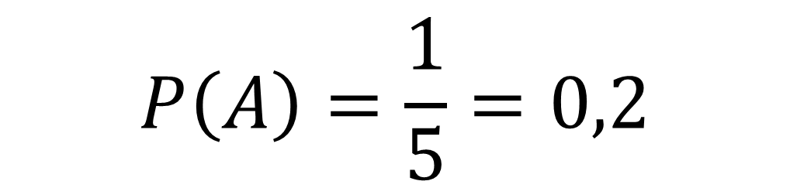
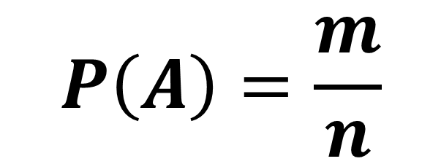
Задача 1
Женя, Лена, Маша, Аня и Коля бросили жребий – кому идти в магазин. Найдите вероятность того, что в магазин надо будет идти Ане.
Решение:
$$P\left(A\right)=\frac{m}{n}$$
$$P\left(A\right)=\frac{1}{5}=0,2$$

Slide 7
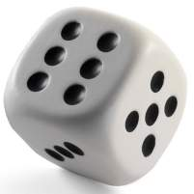
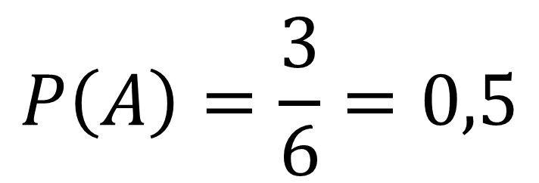
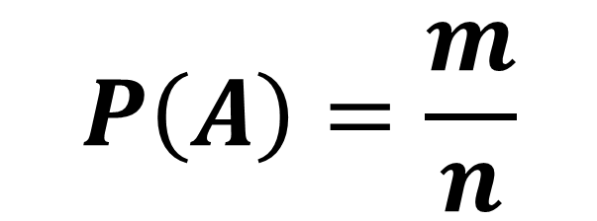
Задача 2
Бросают игральную кость. Найдите вероятность того, что выпадет число, меньшее 4 очков.
Решение:
Этому событию благоприятствуют три элементарных события А={1,2,3}, m=3;
всего в этом опыте 6 элементарных событий n=6
$$P\left(A\right)=\frac{m}{n}$$
$$P\left(A\right)=\frac{3}{6}=0,5$$

Slide 8
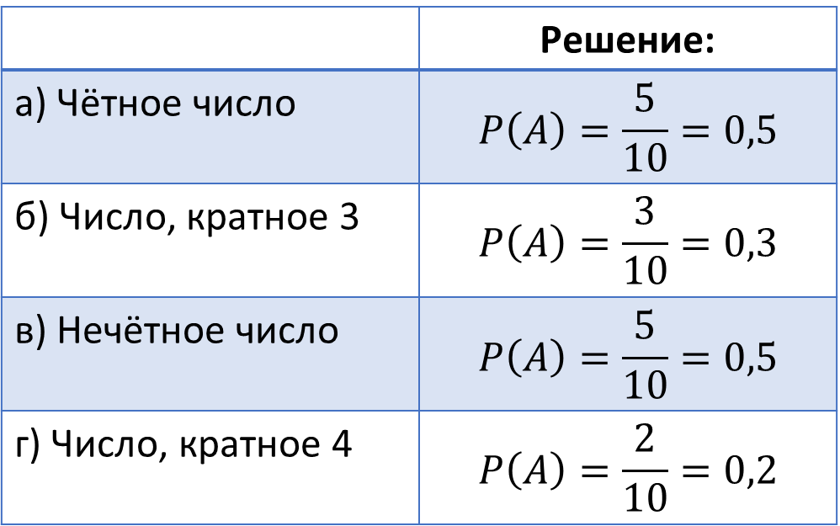
Задача 3
В коробке лежат 10 карточек, пронумерованных числами от 1 до 10. Какова вероятность того, что на наугад вынутой карточке будет записано:
 | Решение:
а) Чётное число | $$P\left(A\right)=\frac{5}{10}=0,5$$
б) Число, кратное 3 | $$P\left(A\right)=\frac{3}{10}=0,3$$
в) Нечётное число | $$P\left(A\right)=\frac{5}{10}=0,5$$
г) Число, кратное 4 | $$P\left(A\right)=\frac{2}{10}=0,2$$

Slide 9
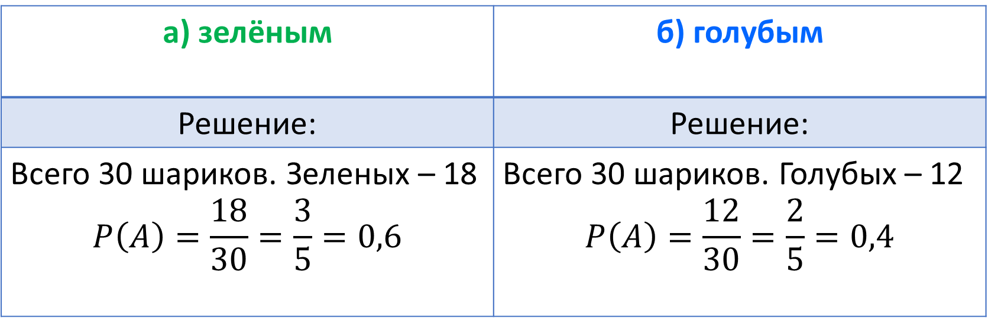
Задача 4
В коробке лежат 18 зелёных и 12 голубых шариков. Какова вероятность того, что выбранный наугад шарик окажется:
а) зелёным | б) голубым
Решение: | Решение:
Всего 30 шариков. Зеленых – 18 $$P\left(A\right)=\frac{18}{30}=\frac{3}{5}=0,6$$ | Всего 30 шариков. Голубых – 12 $$P\left(A\right)=\frac{12}{30}=\frac{2}{5}=0,4$$

Slide 10
Задача 5
В лотерее разыгрывалось 5 телевизоров, 25 магнитофонов, 30 фотоаппаратов. Всего было выпущено 3000 лотерейных билетов. Какова вероятность выиграть:
а) выиграть фотоаппарат
б) выиграть какой-нибудь приз
в) выиграть телевизор
г) не выиграть никакого приза

Slide 11
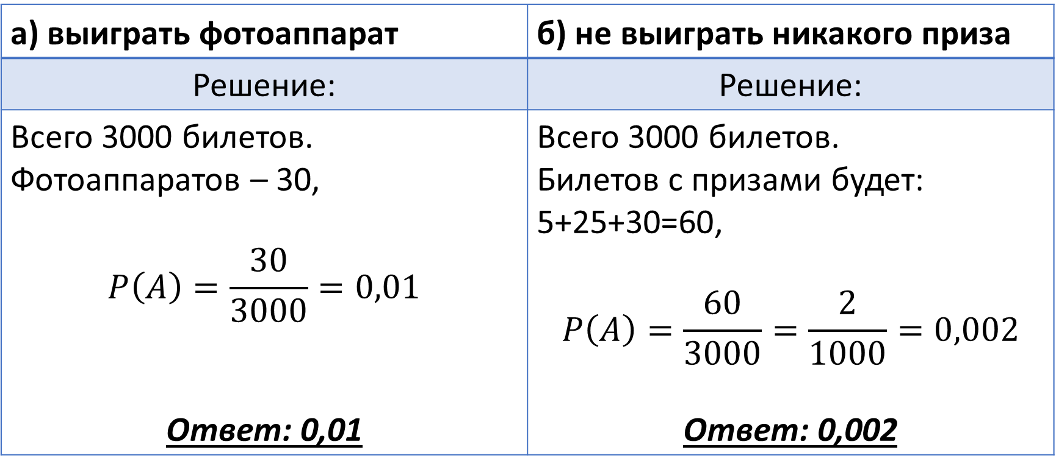
Решение Задача 5 (а, б)
а) выиграть фотоаппарат | б) не выиграть никакого приза
Решение: | Решение:
Всего 3000 билетов. Фотоаппаратов – 30, $$P\left(A\right)=\frac{30}{3000}=0,01$$ Ответ: 0,01 | Всего 3000 билетов. Билетов с призами будет: 5+25+30=60, $$P\left(A\right)=\frac{60}{3000}=\frac{2}{1000}=0,002$$ Ответ: 0,002

Slide 12
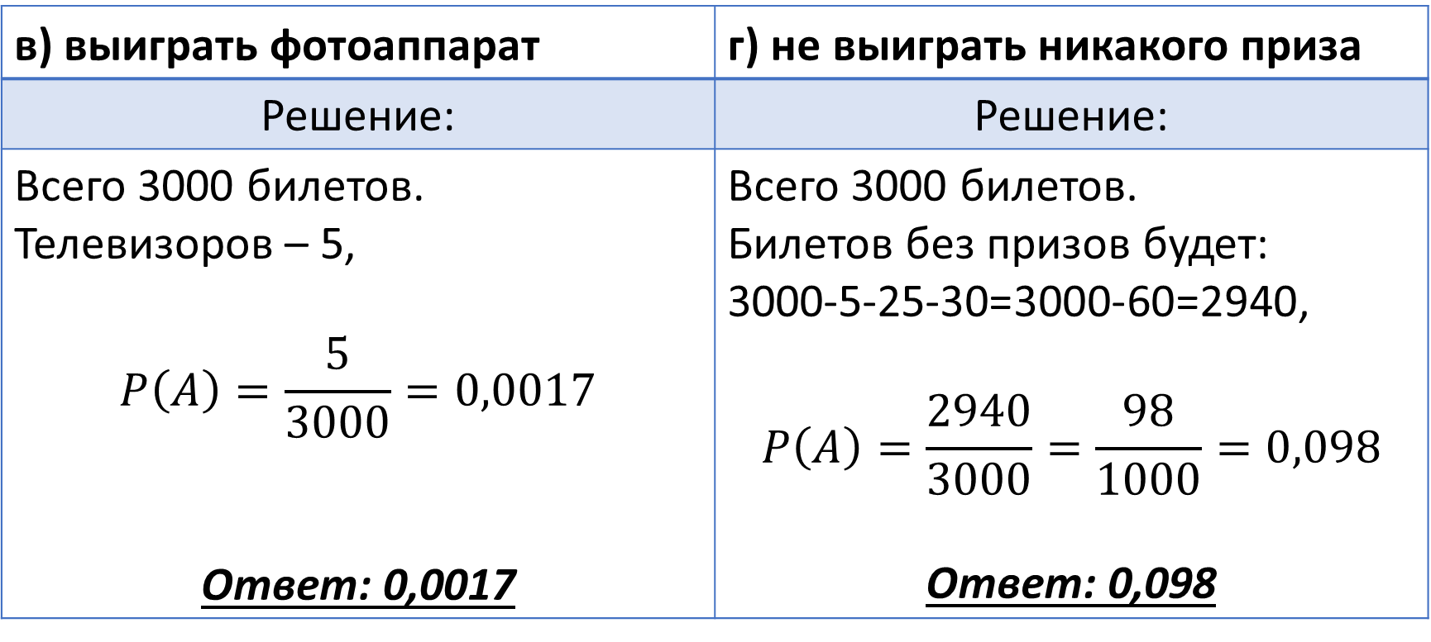
Решение Задача 5 (а, г)
в) выиграть фотоаппарат | г) не выиграть никакого приза
Решение: | Решение:
Всего 3000 билетов. Телевизоров – 5, $$P\left(A\right)=\frac{5}{3000}=0,0017$$ Ответ: 0,0017 | Всего 3000 билетов. Билетов без призов будет: 3000-5-25-30=3000-60=2940, $$P\left(A\right)=\frac{2940}{3000}=\frac{98}{1000}=0,098$$ Ответ: 0,098

Slide 13
Роль маловероятных событий в жизни человека
Принцип практической невозможности: к маловероятным событиям при однократном проведении опыта относятся как к невозможным.
Например вероятность попасть под машину перебегая улицу, мала, но последствия этого события могут таковы, что пренебрегать этим нельзя! Есть пословица: «Незаряженное ружье раз в год стреляет!» Это как раз про маловероятные события.
Добиться того, чтобы несчастья и катастрофы не случались совсем, невозможно. Но можно и нужно делать все, чтобы этих событий было меньше!

Slide 14
Роль маловероятных событий в природе и обществе
Пример. Вероятность столкновения «Титаника» с айсбергом в ночь с 14 на 15 апреля 1912 года была крайне мала. Тут речь идёт даже не об одном, а о целой цепочке маловероятных событий, которые привели к самой знаменитой катастрофе ХХ века. По разным причинам только пять из семи ледовых предупреждений от различных судов дошли до капитана Эдварда Смита. Стоит также сказать, что за 20 лет, предшествовавших крушению «Титаника», было только несколько случаев столкновения судов с айсбергами, и все они обошлись без жертв. Не удивительно, что капитан Смит не придал большое значение предупреждениям — вероятность того, что айсберг нанесет серьезные повреждения гигантскому кораблю, казалась пренебрежимо малой. Капитан не снизил скорость. В апреле 1912 года в северной Атлантике установилось рекордное за 50 лет скопление дрейфующих льдов — айсберги достигли судоходных путей на месяц раньше обычного. Это произошло вследствие стечения ряда обстоятельств: совпадение направлений ветра и Лабрадорского течения; высокие приливы, вызванные рекордным приближением Луны к Земле (в январе 1912 г. расстояние до Луны достигло минимальной величины за последние 1400 лет). Неожиданным и маловероятным событием оказалось отсутствие биноклей у впередсмотрящих судна. На своевременность обнаружения опасности повлияло и то, что на пути «Титаника» оказался «чёрный» айсберг — айсберг, который перевернулся вверх подводной стороной, которая намного темнее надводной. Когда наблюдатели всё же увидели айсберг прямо по курсу (тоже маловероятно), они сообщили об этом первому помощнику капитана Уильяму Мёрдоку.

Slide 15
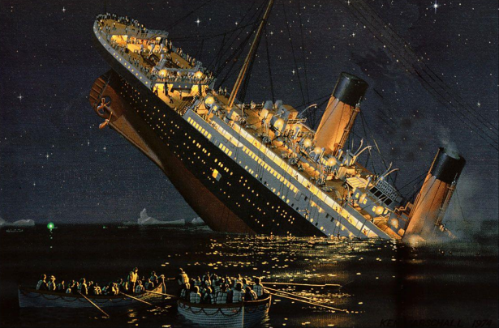
Роль маловероятных событий в природе и обществе
Опытный мореплаватель плохо оценил ситуацию и отдал губительные команды «лево на борт» и «стоп машина». «Титаник» медленно отклонялся влево, подставляя айсбергу правый борт. Возможно, продолжая двигаться по прямой, «Титаник» получил бы повреждения, но остался бы на плаву, как это случилось с пароходом «Ниагара» несколькими днями раньше. Если бы каждое из этих отдельных маловероятных событий не случилось, то в апрельской Атлантике не погибли бы 1496 человек.
После катастрофы была принята «Международная конвенция по охране человеческой жизни на море», содержащая инструкции, направленные на снижение вероятности крушения судов и гибели людей в случае, если крушение произойдёт. В 1912 г. суда ВМС США начали следить за дрейфующими льдами, а в уже 1914 г. 14 стран учредили Международный ледовый патруль, задачей которого является мониторинг ледовой обстановки. На горьком опыте люди учатся снижать вероятность катастроф. В автомобилях работают две независимые тормозные системы. В больницах устанавливают запасные генераторы, чтобы аппараты жизнеобеспечения работали даже в случае отключения электричества. В самолётах все важные системы продублированы. Предложите школьникам вспомнить ещё примеры систем или правил, направленных на предотвращение аварий и катастроф.

Slide 16
Домашнее задание
§ 28 стр. 109-112, № 183, 184.
Задача. В урне находится 15 белых, 5 красных и 10 чёрных шаров. Наугад извлекается 1 шар, найти вероятность того, что он будет:
а) белым, б) красным, в) чёрным или белым.

